Slide 1

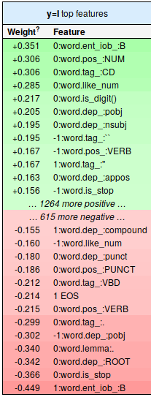
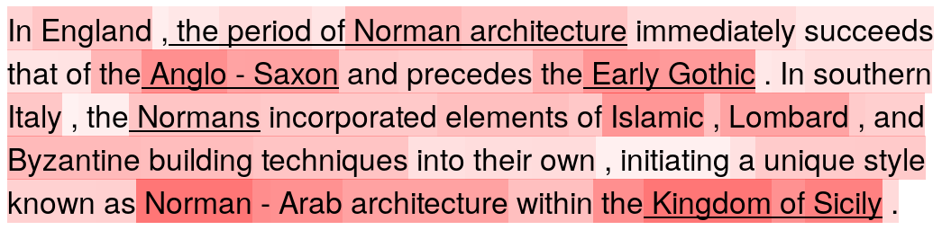
What to ask questions about?
Sören Etler
Universität Potsdam
etler@uni-potsdam.de
Motivation
The Stanford Question Answering Dataset (SquAD 2.0)
Lügen und Emotionalität
Lügen können in der direkten Kommunikation durch physiologische, aber auch linguistische Merkmale erkannt werden.
Wichtiges linguistisches Merkmal ist die Emotionalität, welche in Lügen höher ist.
Lügner wollen überzeugen und nutzen eher emotionale Sprache.
Lügner benutzen emotionale Sprache, um Authentizität vorzutäuschen.
Emoji und Emotionalität
Emoji (und Emoticons), insbesondere die Gesichtsemoji, sind wichtige Indikatoren von emotionaler Einstellung.
Die meisten Merkmale von Lügen stehen in der Kommunikation in sozialen Medien nicht zur Verfügung, können aber Emoji als Emotionalitätsmarker andere Anzeichen ersetzen?
Answers sequences of answerable & unanswerabel questions are marked as question-worthy tokens
Overview of the data set
Can tokens be predicted, which are very likely the answer to a potential question (question-worthy tokens)? Does this have an inpact on the performance of QA systems?
 | Trainingdata | Testdata
Texts / paragraphs | xx / xx | xx / xx
Question-worthy tokens (I) | xxxxx | xxxxxx
Non question-worthy tokens (0) | xxxxx | xxxxxx
Identifying question-worthy tokens
Evaluation of QA models
Conditional Random Feald (CRF)
implemented using sklearn_crfsuite
Features
Lemma of the words
POS Tags
Named Entities
Dependencies
Stopwords
16 Kontexte mit Wahrheits- (W) oder Lügenbedingung (L)
Proband*innen sollten auswählen, die Antwort mit einem der vier Emoji oder ohne Emoji zu schicken
Freundschaftskontext
Asoziale Lügen (Selbstnutzen)
Demographische Informationen wurden erhoben (aber keine großen Unterschiede)
Neutralisierung des Kontextes
Bewertung von Textnachrichten nach ihrer Aufrichtigkeit
„Mit Emoji“-Bedingung: häufigstes Emoji aus Experiment 1
56 Proband*innen über SocSciSurvey
Nachrichten mit Emoji wurden als aufrichtiger eingeschätzt
Kontext | Antwort | Bedingung
Du hast eine Freundin von dir schon länger nicht gesehen und fragst sie daher, ob ihr euch in den nächsten Tagen mal wieder treffen wollt. | Ja das müssen wir unbedingt | Ohne Emoji
 | Ja das müssen wir unbedingt 😊 | Mit Emoji
Results
Especially Numbers ans Named Entities have a very high propability to be asked about
This can be caused by a bias in the dataset
people were getting payed for creating as many questions as possible
it is easier to ask about dates and names
Modern / state-of-the-art Deep Learning approaches make only very few mistakes (mostly related to unanswerable questions)
The likelihood of the answer tokens does not play a major role
55. Jahrestagung des Instituts für Deutsche Sprache, März 12–14, 2019, Mannheim

